Slide 1
6.3 基于RBF神经网络的辨识
    1、RBF神经网络
径向基函数(RBF-Radial Basis Function)神经网络是由J.Moody和C.Darken在80年代末提出的一种神经网络,它是具有单隐层的三层前馈网络。由于它模拟了人脑中局部调整、相互覆盖接收域（或称感受野-Receptive Field）的神经网络结构，因此，RBF网络是一种局部逼近网络，已证明它能任意精度逼近任意连续函数[1]。

Slide 2
RBF网络特点
(1) RBF网络的作用函数为高斯函数，是局部的，BP网络的作用函数为S函数，是全局的；
(2) 如何确定RBF网络隐层节点的中心及基宽度参数是一个困难的问题；
(3) 已证明RBF网络具有唯一最佳逼近的特性，且无局部极小[1]。

Slide 3
RBF网络结构
RBF网络是一种三层前向网络，由于输入到输出的映射是非线性的，而隐含层空间到输出空间的映射是线性的，从而可以大大加快学习速度并避免局部极小问题。
RBF网络结构图1所示。

Slide 4
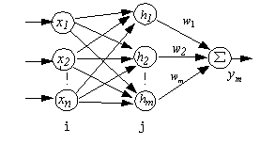
图1 RBF网络结构

Slide 5
2、RBF网络的逼近
采用RBF网络逼近一对象的结构如图2所示。

Slide 6
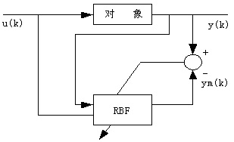
图2 RBF神经网络逼近

Slide 7
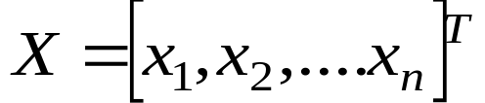
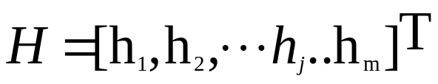
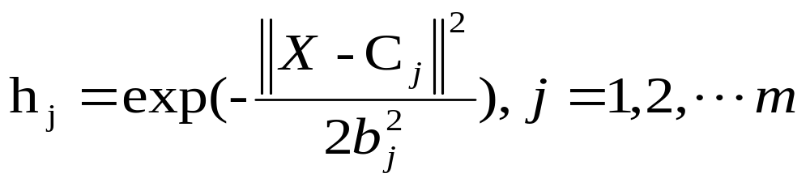
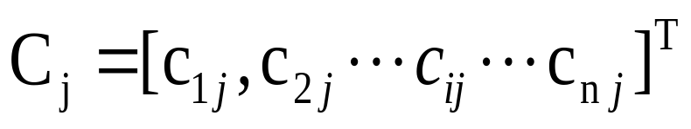
在RBF网络结构中， 为网络的输入向量。设RBF网络的径向基向量
，其中h_{j}为高斯基函数：
网络的第j个结点的中心矢量为：
其中，i=1,2,…n

Slide 8
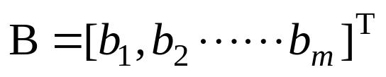

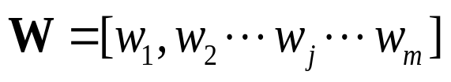
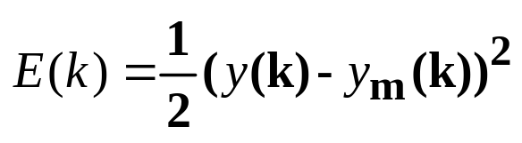
设网络的基宽向量为：
为节点的基宽度参数，且为大于零的数。网络的权向量为：
k时刻网络的输出为：
设理想输出为y(k)，则性能指标函数为：

Slide 9
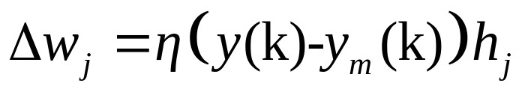


根据梯度下降法，输出权、节点中心及节点基宽参数的迭代算法如下：
其中, 为学习速率， 为动量因子。

Slide 10

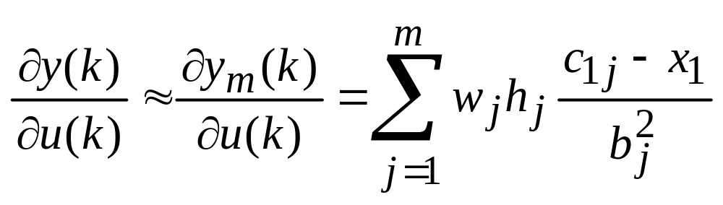
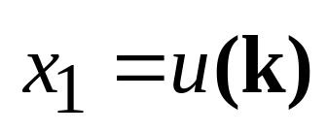
阵(即为对象的输出对控制输入的灵敏度信息)算法为：
其中取 。

Slide 11
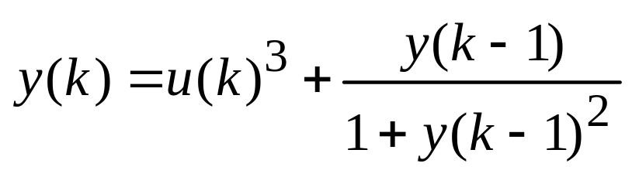
使用RBF网络逼近下列对象：
3、RBF网络逼近仿真实例
RBF网络逼近程序见chap6_4.m

Slide 12
参考文献
[1] J.Park, I.W.Sandberg, Universal approximation using radial-basis-function networks，Neural Computation，1991，3（2）：246-257

